Slide 1
Evolución y Mantenimiento del Software
1
Notes:
1

Slide 2
Evolución y/o Mantenimiento
El desarrollo del software no se detiene cuando un sistema se entrega, continúa a lo largo de toda su vida.
Después de distribuir un sistema, inevitablemente debe modificarse con la finalidad de mantenerlo útil.
Cambios empresariales
Cambios en las necesidades del usuario
Corrección de errores
Adaptarlo a cambios de software o hardware
Mejora de rendimiento …

Slide 3
Evolución o Mantenimiento?
Evolución del software: una sola organización es responsable tanto del desarrollo inicial del software como de su evolución posterior.
Mantenimiento del software: el desarrollo inicial del software y su evolución posterior es realizado por organizaciones diferentes.

Slide 4
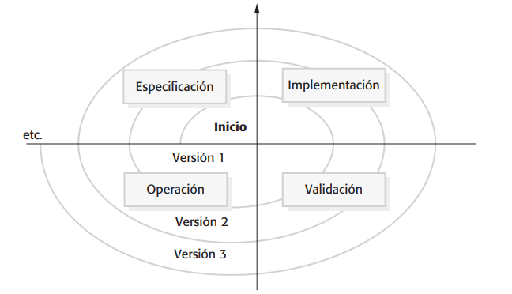
El proceso de desarrollo de software se debe considerar como un proceso en espiral a lo largo de la vida del sistema.

Slide 5
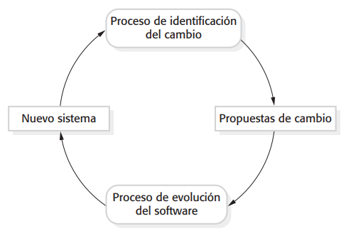
Proceso de evolución del software
Las propuestas de cambio son el motor para la evolución de un sistema.
Provienen de:
Requerimientos no implementados
nuevos requerimientos
reportes de errores
ideas para la mejora del software
Los procesos de identificación de cambios y evolución del sistema son cíclicos y continúan a lo largo de la vida de un sistema

Slide 6
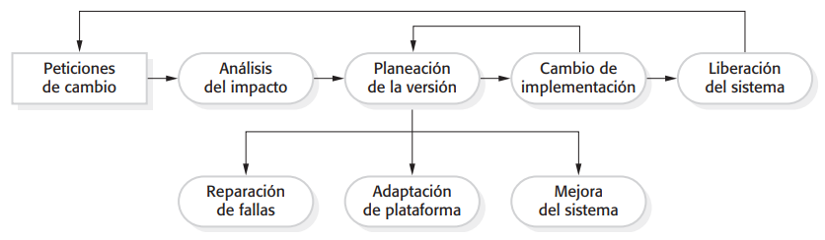
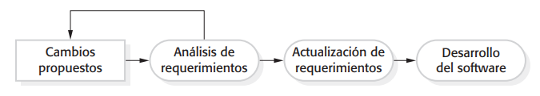

Proceso de evolución del software
Implementación del cambio (ideal)
Implementación del cambio
(reparación de emergencial)

Slide 7
Leyes de Lehman.
Primera Ley (Cambio Continuo):
“Los sistemas deben ser continuamente adaptados o se convierten progresivamente en menos satisfactorios”
Segunda Ley (Complejidad incremental):
“Cuando un sistema evoluciona se incrementa su complejidad a menos que se trabaje para mantenerla o reducirla”
Tercer Ley (Evolución prolongada del programa o Autorregulación):
“El proceso de evolución de un sistema es autorregulado con una distribución de las medidas del producto y del proceso cercana a la normal”.
Cuarta Ley (Conservación de la estabilidad organizacional):
“La velocidad (y efectividad) de desarrollo de un sistema en evolución permanece invariante durante su ciclo de vida”
Quinta Ley (Conservación de la familiaridad):
“Cuando un sistema evoluciona, todos aquellos que están asociados a él deben mantener un conocimiento de su contenido y comportamiento para tratar de conseguir una evolución satisfactoria”
Sexta Ley (Crecimiento continuo):
“Las funcionalidades del sistema tienen que crecer constantemente para mantener la satisfacción del usuario a lo largo de su ciclo de vida”
Séptima Ley (Reducción de la calidad):
“La calidad de los sistemas comienza a disminuir a menos que se mantengan de forma rigurosa y se adapten a los cambios en su entorno de funcionamiento”
Octava Ley de Lehman (Realimentación del sistema):
“El proceso de evolución del sistema es consecuencia de un proceso de retroalimentación a diferentes niveles”

Slide 8
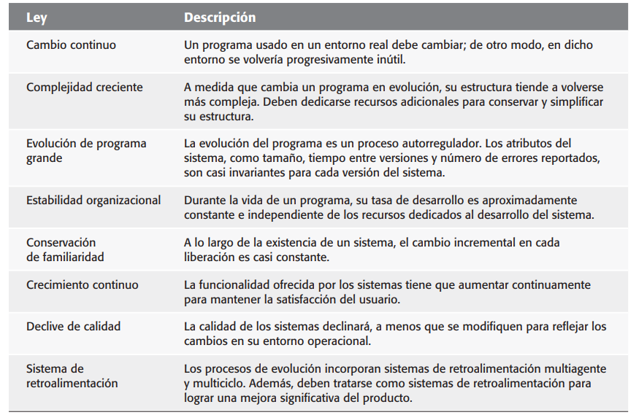
Leyes de Lehman.

Slide 9
Mantenimiento del software
Es el proceso general de cambiar un sistema después de que éste se entregó.
El término usualmente se aplica a software personalizado, en el que grupos de desarrollo separados intervienen antes y después de la entrega.

Slide 10
Mantenimiento del software
Proceso de modificar un producto de software después de su puesta en producción
Corregir un mal funcionamiento
Mejorar atributos de calidad
Adaptarlo a los cambios del entorno

Slide 11
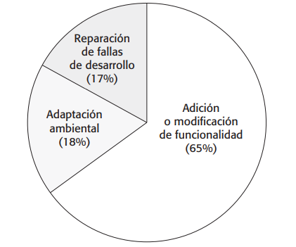
Los costos del Mantenimiento de software
El mantenimiento del software toma una proporción más alta del presupuesto de TI que el nuevo desarrollo
Dos tercios del presupuesto corresponden a mantenimiento y un tercio a desarrollo
La mayor parte del presupuesto de mantenimiento se destina a la implementación de nuevos requerimientos

Slide 12
Los costos del Mantenimiento de software
Resulta más costoso agregar funcionalidad después de que un sistema está en operación, que implementar la misma funcionalidad durante el desarrollo
Estabilidad del equipo Después la entrega, en general el equipo de desarrollo se separa.
Calidad de desarrollo deficiente se ahorra esfuerzo durante el desarrollo aunque el software sea más difícil de cambiar en el futuro.
Habilidades del personal El personal de mantenimiento con frecuencia es relativamente inexperto.
Antigüedad y estructura del programa Conforme se realizan cambios al programa, su estructura tiende a degradarse.

Slide 13
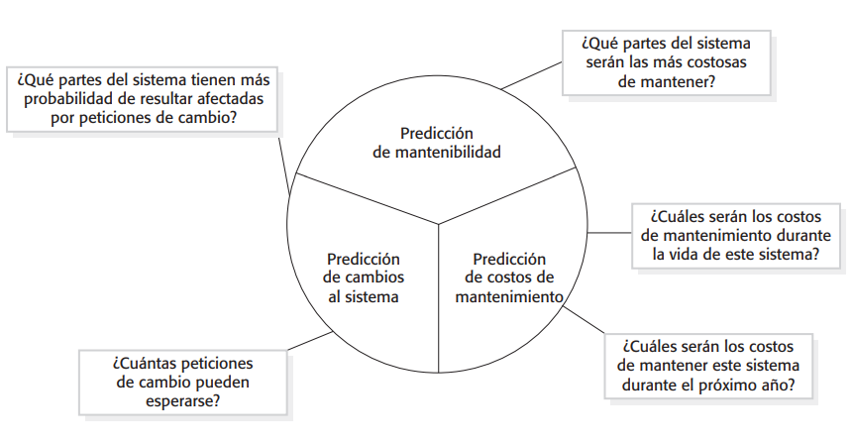
Predicción del Mantenimiento de software
Predecir qué cambios pueden proponerse al sistema y qué partes serán las más difíciles de mantener.
Estimar los costos del mantenimiento durante cierto lapso de tiempo.

Slide 14
Predicción del Mantenimiento de software
Se debe valorar:
El número y la complejidad de las interfaces del sistema: Cuanto más grande es el número de interfaces es más probable que se requieran cambios al agregar nuevos requerimientos.
El número de requerimientos de sistema inherentemente inestables: Los requerimientos que reflejan políticas y procedimientos de la organización son más inestables que los que se basan en características de un dominio estable.
Los procesos empresariales donde se usa el sistema: A medida que evolucionan los procesos empresariales se generan necesidades de cambio. Cuantos más procesos use un sistema, habrá más demandas de cambio.

Slide 15
Tipos de mantenimiento
Facilitar las posteriores correcciones, adaptaciones y mejoras
Preventivo
Correctivo
Corregir defectos
Perfectivo
Extender los requerimientos funcionales o realizar mejoras de calidad
Adaptativo
Adaptar el software a las modificaciones del entorno

Slide 16
Mantenimiento preventivo
Mejorar propiedades del software sin alterar sus especificaciones funcionales
Ejemplos
Refactorización del código para mejorar su legibilidad.
Modificar el software identificando componentes reusables.
Comprobación de la validez de los datos de entrada

Slide 17
Mantenimiento correctivo
Localizar, corregir y eliminar los defectos del software
Ejemplos
De procesamiento: salidas incorrectas
De rendimiento: tiempo de respuesta alto en una búsqueda
De programación: inconsistencias en el diseño de un programa
De documentación: inconsistencias entre la funcionalidad de un programa y el manual de usuario.

Slide 18
Mantenimiento perfectivo
Satisfacer cambios en requisitos funcionales o no funcionales
Ejemplos
Agregado de una funcionalidad no contemplada.
Mejora de la usabilidad del sistema.
Mejora de la velocidad de respuesta optimizando algoritmos.

Slide 19
Mantenimiento adaptativo
Modificar el software para adaptarlo a un nuevo entorno operativo
Ejemplos
Cambio del sistema operativo.
Cambio o actualización del gestor de bases de datos.
Cambios de la configuración de hardware
Cambios en la organización.
Cambios legislativos.

Slide 20
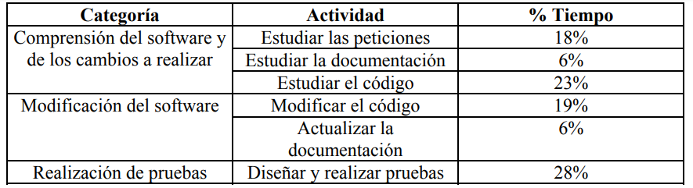
Actividades del Mantenimiento de software
Las actividades de mantenimiento se agrupan en tres categorías funcionales:
Comprensión del software y de los cambios a realizar (Comprender): es necesario el conocimiento a fondo de la funcionalidad, objetivos, estructura interna y requisitos del software. Alrededor del 50% de tiempo de mantenimiento se dedica a esta actividad.
Modificación del software (Corregir): crear y modificar las estructuras de datos, la lógica de procesos, las interfaces y la documentación. Los programadores deben evitar los efectos laterales provocados por sus cambios. Esta actividad representa ¼ del tiempo total de mantenimiento.
Realización de pruebas (Comprobar): realizar pruebas selectivas que nos aseguren la corrección del software.

